Slide 1
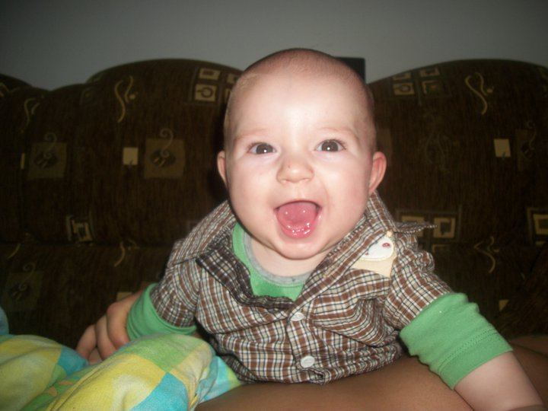
Liečivé rastliny vhodné v tehotenstve a pri dojčení

Slide 2
Rastliny ovplyvňujúce gastrointestinálny trakt
Gastrointestinálny trakt - je systém orgánov ktoré prijímajú potravu, trávia ju na extrahovanie energie a živín a vylučujú zvyšný odpad
Aníz - podporujúci tvorbu materského mlieka - uvoľňujúci kŕčovité stiahnutie hladkého svalstva
Černica krovitá, Repík lekársky, Fenikel

Slide 3
Rastliny ovplyvňujúce ochorenie horných dýchacích ciest
Acerola - vitamín C – obsah tohto vitamínu je 20–30× vyšší ako v rovnakom množstve pomaranča
Camu camu - Prevencia a liečba vírusových ochorení
Medovka lekárska-antivirotikum-herpes
Malinník obyčajný, Rooibos,

Slide 4
Rastliny ovplyvňujúce cievny systém
Gotu Kola Centella asiatica-hemoroidy, opuchy, strie
Rebríček obyčajný-hemoroidy, opuchy
Vínna réva plod- antioxidant
Granátové jablko, Ananás, Divozel veľkokvetý

Slide 5
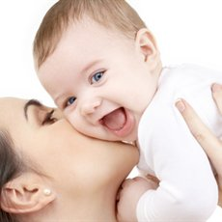
Ťažkosti s dojčením
Kapusta obyčajná - protizápalové a hojivé účinky, zmierňuje naliatie prsníkov
Nechtík lekársky - antiseptikum, protizápalový prostriedok, pôsobí upokojujúco na pokožku
Jastrabina lekárska - zvyšuje tvorbu mlieka a podporuje vývin prsníkov

Slide 6
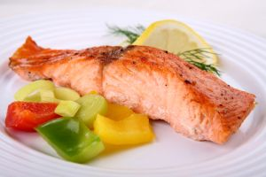
Minerály v tehotenstve
Vápnik – denná dávka 1200 mg, nevyhnutný pre vývoj kostí dieťaťa
Železo – tvorba krvi, denná spotreba až 80 mg,
Horčík – 350 mg – proti pôrodným kŕčom

Slide 7
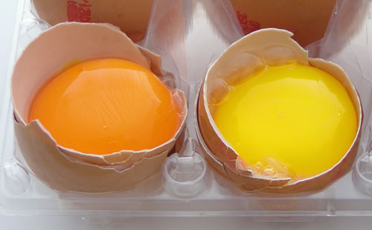
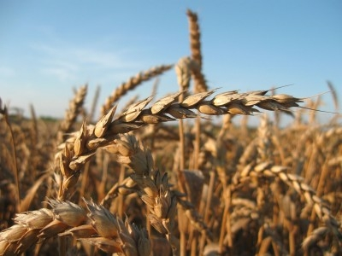
Minerály v tehotenstve
Zinok – 20 mg – vývoj a imunitný systém plodu
Selén – dôležitý pre pružnosť tkaniva dieťaťa – 100 mikrogramov
Jód – funkcia štítnej žlazy – 150 mikrogramov

Slide 8
Zdroje
http://www.mineralfit.cz/rodina-clanek/vitaminy-a-mineraly-v-tehotenstvi-170
http://tehotenstvo.rodinka.sk/index.php?id=549
http://vitaminy.alteon.sk/sk/tehotenstvo/52/

Slide 9
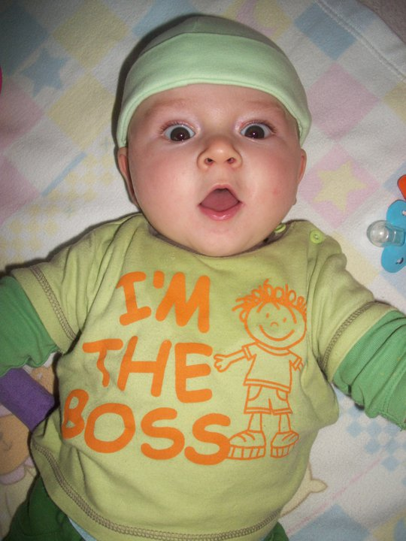
Tvorcovia
Peter Čurilla
Šimon Hudák

